Slide 1





Napredno korištenje proračunske tablice za analizu logističkih podataka
Kontroling u upravljanju opskrbnim lancem
Predavanje
BAS4SC
Business Analytics Skills
for the Future-proofs Supply Chains
Broj projekta – 2022-1-PL01-KA220-HED-000088856

Slide 2

Dnevni red
koncept kontrolinga
ciljevi i opseg kontrolinga u opskrbnom lancu
osnovni ključni pokazatelji uspješnosti (KPI) u opskrbnom lancu
Sufinancirano od Europske unije. Izraženi stavovi i mišljenja su, međutim, samo autorova i ne odražavaju nužno stavove Europske unije ili Fundacja Rozwoju Systemu Edukacji. Za njih se ne mogu smatrati odgovornima ni Europska unija ni tijelo koje dodjeljuje potporu.

Slide 3
Pojam kontrolinga
Kontroling se može opisati kao " sustav međusobno dogovorenih mjera, načela, ciljeva, metoda i tehnika koje služe internoj kontroli i upravljanju ciljevima povezanim s ishodom "
Kontroling u opskrbnom lancu je proces upravljanja i optimizacije financijskih, materijalnih i informacijskih tokova kroz opskrbni lanac
Izvor: Nowak, 2015.; Chopra & Meindl , 2007. (enciklopedijska natuknica).
Sufinancirano od Europske unije. Izraženi stavovi i mišljenja su, međutim, samo autorova i ne odražavaju nužno stavove Europske unije ili Fundacja Rozwoju Systemu Edukacji. Za njih se ne mogu smatrati odgovornima ni Europska unija ni tijelo koje dodjeljuje potporu.

Slide 4
Pojam kontrolinga
Kontroling lanca opskrbe
analiza podataka
predviđanje
praćenje performansi
korektivne intervencije
Kontinuirano prilagođavanje aktivnosti promjenjivim tržišnim i poslovnim uvjetima
Izvor: Cigolini i sur., 2004
Sufinancirano od Europske unije. Izraženi stavovi i mišljenja su, međutim, samo autorova i ne odražavaju nužno stavove Europske unije ili Fundacja Rozwoju Systemu Edukacji. Za njih se ne mogu smatrati odgovornima ni Europska unija ni tijelo koje dodjeljuje potporu.

Slide 5
Pojam kontrolinga
Razlikovanji kriteriji | Kontroling u opskrbnom lancu | Kontroling u poduzeću
Raspon aktivnosti​ | uključuje upravljanje i koordinaciju aktivnosti u mnogim neovisnim organizacijama koje surađuju u proizvodnji i isporuci proizvoda krajnjem primatelju | fokusira se na unutarnje procese jedne organizacije, fokusirajući se na optimizaciju i operativnu učinkovitost unutar samog poduzeća
Strateški cilj | nastoji optimizirati cijeli proces od dobavljača do kupaca, fokusirajući se na integraciju i sinkronizaciju aktivnosti između različitih subjekata | fokusiran je na postizanje financijskih i operativnih ciljeva samog poduzeća, kao što su profitabilnost, operativna učinkovitost i usklađenost s proračunom
Područja intervencije | bavi se aspektima kao što su vrijeme ispunjenja narudžbe, troškovi logistike, kvaliteta suradnje između partnera i upravljanje zalihama na razini cijelog lanca | može se usredotočiti na kontrolu internih troškova , analizu profitabilnosti proizvoda ili odjela i optimizaciju poslovnih procesa unutar tvrtke
Korišteni alati i metodologije | često koristi napredni IT sustavi koji integriraju podatke iz različitih poduzeća, kao što su ERP ili SCM sustavi | mogu koristiti više alate i sustave usmjerene na tvrtku koji ne moraju nužno biti integrirani s vanjskim poslovnim partnerima
Sufinancirano od Europske unije. Izraženi stavovi i mišljenja su, međutim, samo autorova i ne odražavaju nužno stavove Europske unije ili Fundacja Rozwoju Systemu Edukacji. Za njih se ne mogu smatrati odgovornima ni Europska unija ni tijelo koje dodjeljuje potporu.
Tablica 1 : Razlike između kontrolinga u opskrbnom lancu i u poduzeću
Izvor: Mazur i sur., 2021., Nesterak i sur., 2020., Vollmuth , 2000.

Slide 6
Povratne informacije za kontroling
povratna informacija (feed-back) – regulacija koja omogućuje prepoznavanje odstupanja u sustavu plan-izvedba i poduzimanje odgovarajućih korektivnih i preventivnih radnji za izbjegavanje odstupanja od postavljenog cilja ;
feed-forward – shvaćen kao kontrola koja se odnosi na korištenje predviđenih količina i informacija o prošlim radnjama kako bi se odredilo koje vrste akcija treba poduzeti u budućnosti.
Izvor: Nesterak , 2002
Sufinancirano od Europske unije. Izraženi stavovi i mišljenja su, međutim, samo autorova i ne odražavaju nužno stavove Europske unije ili Fundacja Rozwoju Systemu Edukacji. Za njih se ne mogu smatrati odgovornima ni Europska unija ni tijelo koje dodjeljuje potporu.

Slide 7

Ključni ciljevi kontrolinga opskrbnog lanca​
Povećanje operativne učinkovitosti analizom procesa, optimizacijom tijeka rada i smanjenjem otpada, što poboljšava ukupnu izvedbu opskrbnog lanca
Smanjenje troškova, budući da kontrola i kontinuirano praćenje troškova unutar opskrbnog lanca pomažu identificirati područja u kojima se mogu postići uštede bez ugrožavanja kvalitete
Osiguravanje usklađenosti i kvalitete praćenjem i osiguravanjem poštivanja propisa i standarda kvalitete u cijelom opskrbnom lancu
Izvor: Chopra & Meindl , 2007
Sufinancirano od Europske unije. Izraženi stavovi i mišljenja su, međutim, samo autorova i ne odražavaju nužno stavove Europske unije ili Fundacja Rozwoju Systemu Edukacji. Za njih se ne mogu smatrati odgovornima ni Europska unija ni tijelo koje dodjeljuje potporu.

Slide 8
Ključni ciljevi kontrolinga opskrbnog lanca​
Poboljšanje suradnje između partnera kroz bolje planiranje, komunikaciju i koordinaciju aktivnosti ;
Povećanje fleksibilnosti i otpornosti opskrbnog lanca razvijanjem sposobnosti brze prilagodbe tržišnim promjenama ili operativnim okruženjima i smanjenjem rizika od zastoja ili prekida ;
Optimiziranje upravljanja zalihama , koje uravnotežuje potrebe za smanjenjem troškova sa zahtjevima za dostupnošću proizvoda ;
Izvor: Chopra & Meindl , 2007
Sufinancirano od Europske unije. Izraženi stavovi i mišljenja su, međutim, samo autorova i ne odražavaju nužno stavove Europske unije ili Fundacja Rozwoju Systemu Edukacji. Za njih se ne mogu smatrati odgovornima ni Europska unija ni tijelo koje dodjeljuje potporu.

Slide 9
Ključni ciljevi kontrolinga opskrbnog lanca​
Poboljšanje procesa donošenja odluka pružanjem ključnih podataka i analiza koje podržavaju strateške i taktičke upravljačke odluke;
Osiguravanje kontinuiranog poboljšanja promicanjem kulture stalnog poboljšanja unutar opskrbnog lanca putem redovitih pregleda, procjena i ažuriranja procesa.
Izvor: Chopra & Meindl , 2007
Sufinancirano od Europske unije. Izraženi stavovi i mišljenja su, međutim, samo autorova i ne odražavaju nužno stavove Europske unije ili Fundacja Rozwoju Systemu Edukacji. Za njih se ne mogu smatrati odgovornima ni Europska unija ni tijelo koje dodjeljuje potporu.

Slide 10
Ključni pokazatelji učinka (KPI) u SCM-u
Ključni pokazatelji uspješnosti (KPI) – financijski i nefinancijski pokazatelji koji se koriste kao mjere u procesima mjerenja stupnja ostvarenja ciljeva organizacije.
KPI
Specifično
Mjerljiv
Dostižno
Vremenski ograničeno
Relevantno
Izvor: Dobroszek , 2011.; https://www.salesbook.com/
Sufinancirano od Europske unije. Izraženi stavovi i mišljenja su, međutim, samo autorova i ne odražavaju nužno stavove Europske unije ili Fundacja Rozwoju Systemu Edukacji. Za njih se ne mogu smatrati odgovornima ni Europska unija ni tijelo koje dodjeljuje potporu.

Slide 11
Ključni pokazatelji učinka (KPI) u SCM-u
stup opskrbnog lanca
stup partnerskog odnosa
pojedinačni gospodarski subjekt u opskrbnom lancu stup
KPI
Specifično
Mjerljiv
Dostižno
Vremenski ograničeno
Relevantno
Izvor: Dobroszek , 2011
Sufinancirano od Europske unije. Izraženi stavovi i mišljenja su, međutim, samo autorova i ne odražavaju nužno stavove Europske unije ili Fundacja Rozwoju Systemu Edukacji. Za njih se ne mogu smatrati odgovornima ni Europska unija ni tijelo koje dodjeljuje potporu.

Slide 12


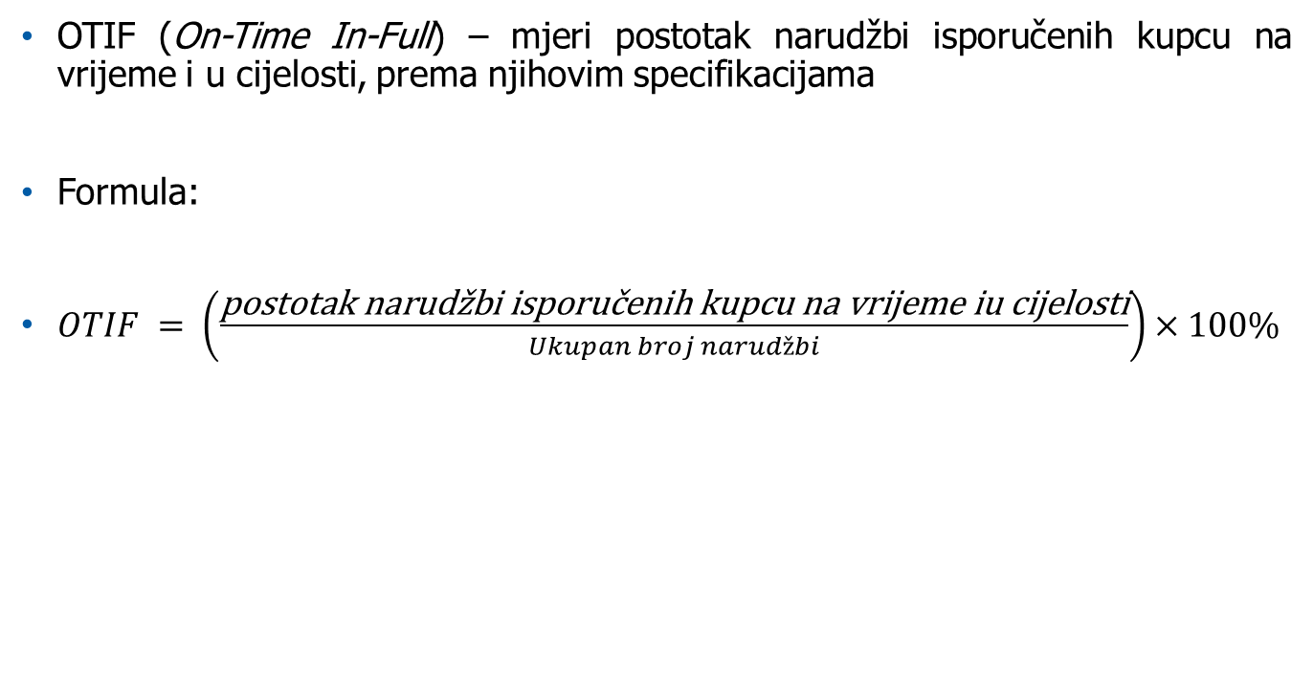
Ključni pokazatelji učinka (KPI) u SCM-u
OTIF (On-Time In-Full) – mjeri postotak narudžbi isporučenih kupcu na vrijeme i u cijelosti, prema njihovim specifikacijama
Formula:
$OTIF = \left(\frac{\text{postotak} \text{narud}\text{ž}\text{bi} \text{isporu}\text{č}\text{enih} \text{kupcu} \text{na} \text{vrijeme} \text{iu} \text{cijelosti}}{Ukupan broj narudžbi}\right)×100\%$
Visoka razina implementacije OTIF-a ukazuje na učinkovitost upravljanja zalihama, proizvodnje planiranje , prijevoz upravljanje vremenom i točnost u prihvaćanju narudžbi obraditi .
Izvor: Ahi i sur., 2015.; Anand & Grover, 2015.; Dias & Silva 2021.; Lehyani i sur., 2018.; Rasool i sur., 2023.; Yurtay i sur., 2023.; Zhu i sur., 2017
Sufinancirano od Europske unije. Izraženi stavovi i mišljenja su, međutim, samo autorova i ne odražavaju nužno stavove Europske unije ili Fundacja Rozwoju Systemu Edukacji. Za njih se ne mogu smatrati odgovornima ni Europska unija ni tijelo koje dodjeljuje potporu.

Slide 13
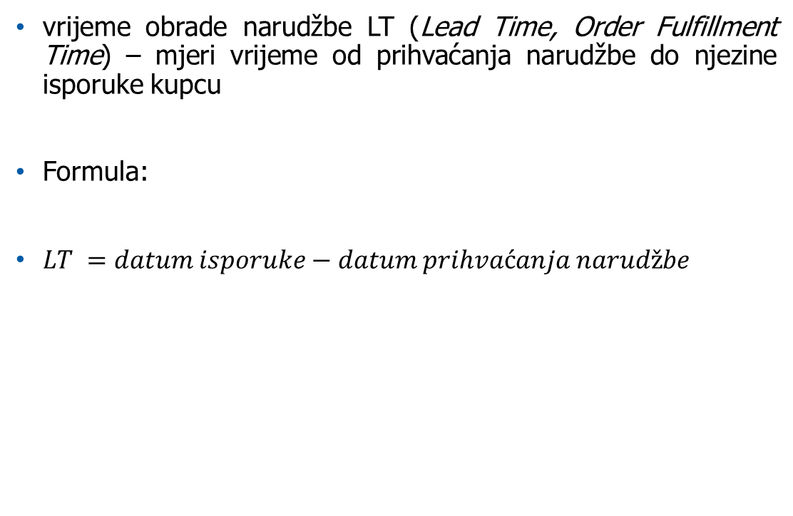
Ključni pokazatelji učinka (KPI) u SCM-u
vrijeme obrade narudžbe LT (Lead Time, Order Fulfillment Time) – mjeri vrijeme od prihvaćanja narudžbe do njezine isporuke kupcu
Formula:
$LT =datum isporuke−datum prihvaćanja narudžbe$
Vrijeme isporuke uključuje:
vrijeme pripreme narudžbe
vrijeme proizvodnje
vrijeme isporuke
Izvor: Ahi i sur., 2015.; Anand & Grover, 2015.; Dias & Silva 2021.; Lehyani i sur., 2018.; Rasool i sur., 2023.; Yurtay i sur., 2023.; Zhu i sur., 2017
Sufinancirano od Europske unije. Izraženi stavovi i mišljenja su, međutim, samo autorova i ne odražavaju nužno stavove Europske unije ili Fundacja Rozwoju Systemu Edukacji. Za njih se ne mogu smatrati odgovornima ni Europska unija ni tijelo koje dodjeljuje potporu.

Slide 14
Ključni pokazatelji učinka (KPI) u SCM-u
razina korisničke usluge – mjeri sposobnost organizacije da ispuni zahtjeve kupaca, često se definira kao postotak narudžbi ispunjenih bez grešaka ;
razina korisničke usluge (CSL) sa stajališta pojedinačnog asortimana proizvoda može se smatrati:
  probabilistički – kao vjerojatnost da ne dođe do manjka na zalihama u određenom ciklusu nadopune (PSL) ,
  kvantitativno – kao stupanj ispunjenja kvantitativne potražnje (DFR).
Vjerojatnost razine korisničke usluge može se izračunati iz formule:
PSL = ( l _{d} – l _{dn} ) / l _{d} × 100%
gdje
PSL – probabilistička razina usluge,
l _{d} – broj ciklusa nadopunjavanja zaliha tijekom ispitivanog razdoblja,
l _{dn} – broj ciklusa popunjavanja zaliha u kojima su zabilježeni nedostaci tijekom promatranog razdoblja.
Izvor: Ahi i sur., 2015.; Anand & Grover, 2015.; Dias & Silva 2021.; Lehyani i sur., 2018.; Rasool i sur., 2023.; Yurtay i sur., 2023.; Zhu i sur., 2017.; Bowersox i Closs, 1996 .; Cyplik & Hadaś, 2012. (monografija).
Sufinancirano od Europske unije. Izraženi stavovi i mišljenja su, međutim, samo autorova i ne odražavaju nužno stavove Europske unije ili Fundacja Rozwoju Systemu Edukacji. Za njih se ne mogu smatrati odgovornima ni Europska unija ni tijelo koje dodjeljuje potporu.

Slide 15
Ključni pokazatelji učinka (KPI) u SCM-u
razina korisničke usluge – mjeri sposobnost organizacije da ispuni zahtjeve kupaca, često se definira kao postotak narudžbi ispunjenih bez grešaka ;
razina korisničke usluge (CSL) sa stajališta pojedinačnog asortimana proizvoda može se smatrati:
  probabilistički – kao vjerojatnost da ne dođe do manjka na zalihama u određenom ciklusu nadopune (PSL) ,
  kvantitativno – kao stupanj ispunjenja kvantitativne potražnje (DFR).
Stopa ispunjenosti potražnje može se izračunati pomoću formule:
DFR = (PR – NB) / PR
gdje
DFR – Stopa ispunjenja potražnje ,
PR – potražnja, ukupan broj naručenih jedinica,
NB – broj nedostataka.
Izvor: Ahi i sur., 2015.; Anand & Grover, 2015.; Dias & Silva 2021.; Lehyani i sur., 2018.; Rasool i sur., 2023.; Yurtay i sur., 2023.; Zhu i sur., 2017.; Bowersox i Closs, 1996 .; Cyplik & Hadaś, 2012. (monografija).
Sufinancirano od Europske unije. Izraženi stavovi i mišljenja su, međutim, samo autorova i ne odražavaju nužno stavove Europske unije ili Fundacja Rozwoju Systemu Edukacji. Za njih se ne mogu smatrati odgovornima ni Europska unija ni tijelo koje dodjeljuje potporu.

Slide 16
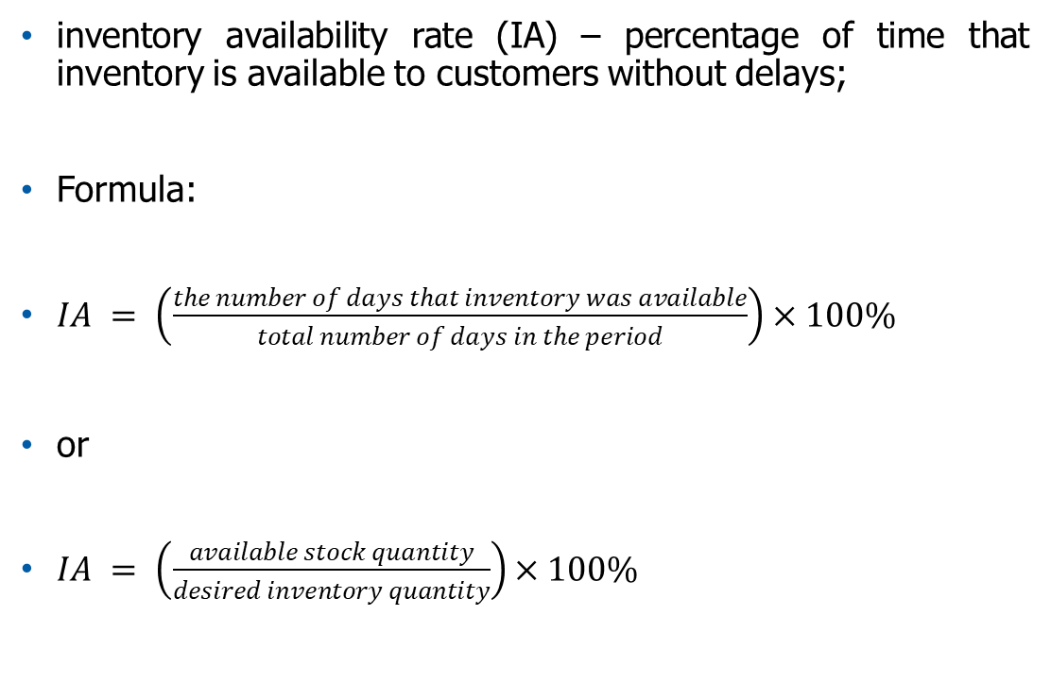
Ključni pokazatelji učinka (KPI) u SCM-u
Stopa dostupnosti zaliha (IA) – postotak vremena u kojem su zalihe dostupne kupcima bez odgode ;
Formula:
$IA = \left(\frac{the number of days that inventory was available}{total number of days in the period}\right)×100\%$
o r
$IA = \left(\frac{available stock quantity}{desired inventory quantity}\right)×100\%$
Indikator mjeri postotak dana ili slučajeva u kojima je zaliha bila dostupna za trenutno ispunjenje u odnosu na ukupnu potražnju ili broj dana u određenom razdoblju.
Izvor: Ahi i sur., 2015.; Anand & Grover, 2015.; Dias & Silva 2021.; Lehyani i dr., 2018.; Rasool i sur., 2023.; Yurtay i sur., 2023.; Zhu i sur., 2017
Sufinancirano od Europske unije. Izraženi stavovi i mišljenja su, međutim, samo autorova i ne odražavaju nužno stavove Europske unije ili Fundacja Rozwoju Systemu Edukacji. Za njih se ne mogu smatrati odgovornima ni Europska unija ni tijelo koje dodjeljuje potporu.

Slide 17
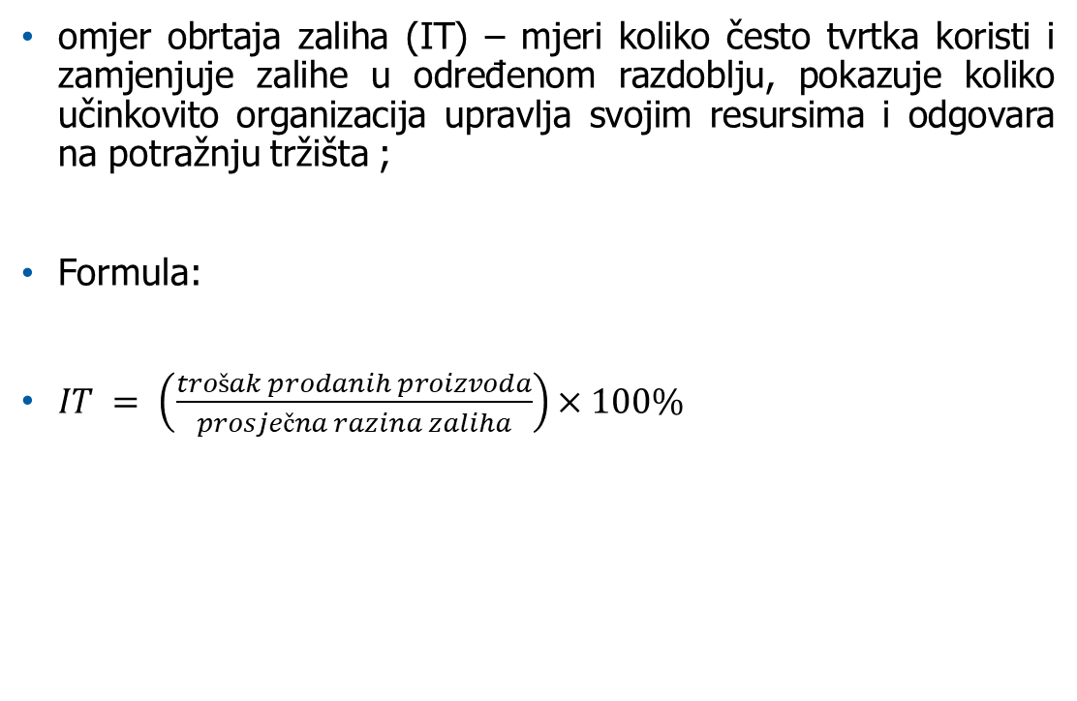
Ključni pokazatelji učinka (KPI) u SCM-u
omjer obrtaja zaliha (IT) – mjeri koliko često tvrtka koristi i zamjenjuje zalihe u određenom razdoblju, pokazuje koliko učinkovito organizacija upravlja svojim resursima i odgovara na potražnju tržišta ;
Formula:
$IT = \left(\frac{trošak prodanih proizvoda}{prosječna razina zaliha}\right)×100\%$
Previsok pokazatelj može ukazivati na rizik od manjka zaliha.
Prenizak pokazatelj može značiti prevelike zalihe ili slabu prodaju.
Izvor: Ahi i sur., 2015.; Anand & Grover, 2015.; Dias & Silva 2021.; Lehyani i sur., 2018.; Rasool i sur., 2023.; Yurtay i sur., 2023.; Zhu i sur., 2017
Sufinancirano od Europske unije. Izraženi stavovi i mišljenja su, međutim, samo autorova i ne odražavaju nužno stavove Europske unije ili Fundacja Rozwoju Systemu Edukacji. Za njih se ne mogu smatrati odgovornima ni Europska unija ni tijelo koje dodjeljuje potporu.

Slide 18
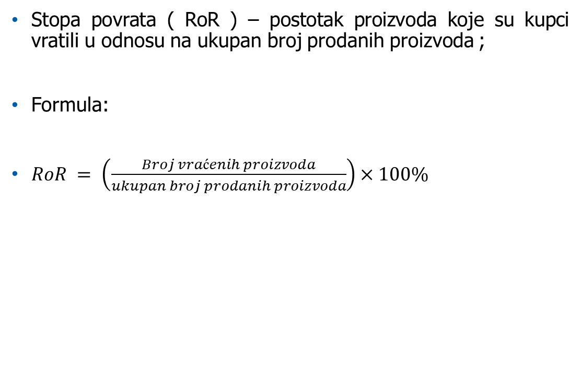
Ključni pokazatelji učinka (KPI) u SCM-u
Stopa povrata ( RoR ) – postotak proizvoda koje su kupci vratili u odnosu na ukupan broj prodanih proizvoda ;
Formula:
$RoR = \left(\frac{Broj vraćenih proizvoda}{ukupan broj prodanih proizvoda}\right)×100\%$
Visoka stopa povrata može ukazivati na probleme s kvalitetom proizvoda, odstupanja u opisima ili neispravno ispunjenje očekivanja kupaca, što negativno utječe na njihovo zadovoljstvo .
Izvor: Ahi i sur., 2015.; Anand & Grover, 2015.; Dias & Silva 2021.; Lehyani i sur., 2018.; Rasool i sur., 2023.; Yurtay i sur., 2023.; Zhu i sur., 2017
Sufinancirano od Europske unije. Izraženi stavovi i mišljenja su, međutim, samo autorova i ne odražavaju nužno stavove Europske unije ili Fundacja Rozwoju Systemu Edukacji. Za njih se ne mogu smatrati odgovornima ni Europska unija ni tijelo koje dodjeljuje potporu.

Slide 19
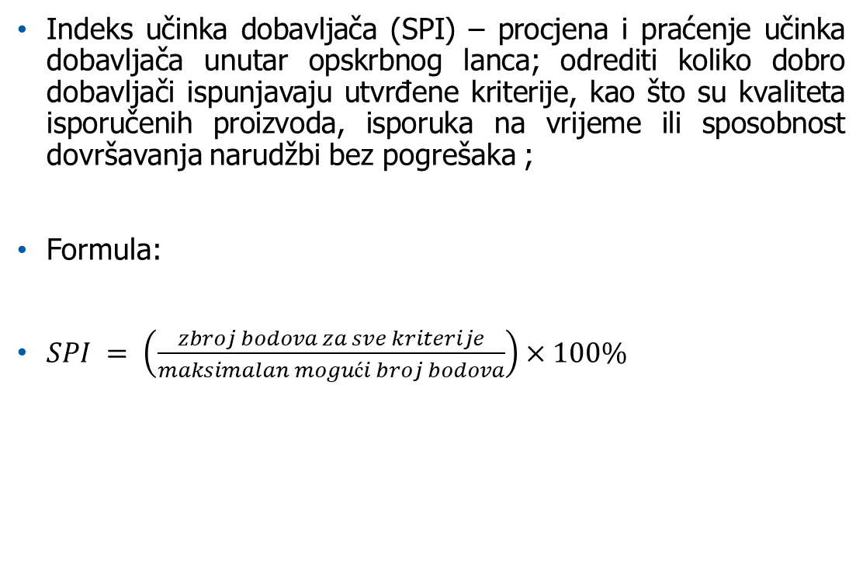
Ključni pokazatelji učinka (KPI) u SCM-u
Indeks učinka dobavljača (SPI) – procjena i praćenje učinka dobavljača unutar opskrbnog lanca; odrediti koliko dobro dobavljači ispunjavaju utvrđene kriterije, kao što su kvaliteta isporučenih proizvoda, isporuka na vrijeme ili sposobnost dovršavanja narudžbi bez pogrešaka ;
Formula:
$SPI = \left(\frac{zbroj bodova za sve kriterije}{maksimalan mogući broj bodova}\right)×100\%$
SPI se obično izračunava na temelju nekoliko pojedinačnih pokazatelja učinka, kao što su kvaliteta isporuke , pravodobnost i fleksibilnost .
Izvor: Ahi i sur., 2015.; Anand & Grover, 2015.; Dias & Silva 2021.; Lehyani i sur., 2018.; Rasool i sur., 2023.; Yurtay i sur., 2023.; Zhu i sur., 2017
Sufinancirano od Europske unije. Izraženi stavovi i mišljenja su, međutim, samo autorova i ne odražavaju nužno stavove Europske unije ili Fundacja Rozwoju Systemu Edukacji. Za njih se ne mogu smatrati odgovornima ni Europska unija ni tijelo koje dodjeljuje potporu.

Slide 20
KPI u SCM-u – primjer
Narudžbe kupaca i planirani rokovi isporuke prikazani su u donjoj tablici
Ne. | Količina | Planirani datum isporuke
1 | 200 | 16.01.2023
2 | 550 | 23.02.2023
3 | 480 | 08.03.2023
4 | 1000 | 12.04.2023
5 | 390 | 10.05.2023
6 | 620 | 21.06.2023
7 | 500 | 19.07.2023
8 | 780 | 11.08.2023
9 | 900 | 20.09.2023
10 | 380 | 06.10.2023
11 | 690 | 13.11.2023
12 | 250 | 08.12.2023
Sufinancirano od Europske unije. Izraženi stavovi i mišljenja su, međutim, samo autorova i ne odražavaju nužno stavove Europske unije ili Fundacja Rozwoju Systemu Edukacji. Za njih se ne mogu smatrati odgovornima ni Europska unija ni tijelo koje dodjeljuje potporu.
Izvor: vlastiti razrada

Slide 21
KPI u SCM – primjer
Količine isporučene kupcu zajedno sa stvarnim datumom isporuke prikazane su u donjoj tablici
Ne. | Količina | Planirano dostava datum | Količina​ dostavljeno | Stvarni datum isporuke
1 | 200 | 16.01.2023 | 200 | 16.01.2023
2 | 550 | 23.02.2023 | 550 | 27.02.2023
3 | 480 | 08.03.2023 | 480 | 08.03.2023
4 | 1000 | 12.04.2023 | 1000 | 12.04.2023
5 | 390 | 10.05.2023 | 390 | 10.05.2023
6 | 620 | 21.06.2023 | 600 | 21.06.2023
7 | 500 | 19.07.2023 | 500 | 19.07.2023
8 | 780 | 11.08.2023 | 780 | 11.08.2023
9 | 900 | 20.09.2023 | 900 | 20.09.2023
10 | 380 | 06.10.2023 | 300 | 06.10.2023
11 | 690 | 13.11.2023 | 690 | 13.11.2023
12 | 250 | 08.12.2023 | 250 | 08.12.2023
Na temelju podataka navedenih u tablici izračunajte OTIF
Sufinancirano od Europske unije. Izraženi stavovi i mišljenja su, međutim, samo autorova i ne odražavaju nužno stavove Europske unije ili Fundacja Rozwoju Systemu Edukacji. Za njih se ne mogu smatrati odgovornima ni Europska unija ni tijelo koje dodjeljuje potporu.
Izvor: vlastiti razrada

Slide 22
KPI u SCM – E primjer
Provjera isporučenih količina kupcu
Ne. | Količina | Planirano dostava datum | Količina​ dostavljeno | Stvarni datum isporuke
1 | 200 | 16.01.2023 | 200 | 16.01.2023
2 | 550 | 23.02.2023 | 550 | 27.02.2023
3 | 480 | 08.03.2023 | 480 | 08.03.2023
4 | 1000 | 12.04.2023 | 1000 | 12.04.2023
5 | 390 | 10.05.2023 | 390 | 10.05.2023
6 | 620 | 21.06.2023 | 600 | 21.06.2023
7 | 500 | 19.07.2023 | 500 | 19.07.2023
8 | 780 | 11.08.2023 | 780 | 11.08.2023
9 | 900 | 20.09.2023 | 900 | 20.09.2023
10 | 380 | 06.10.2023 | 300 | 06.10.2023
11 | 690 | 13.11.2023 | 690 | 13.11.2023
12 | 250 | 08.12.2023 | 250 | 08.12.2023
Sufinancirano od Europske unije. Izraženi stavovi i mišljenja su, međutim, samo autorova i ne odražavaju nužno stavove Europske unije ili Fundacja Rozwoju Systemu Edukacji. Za njih se ne mogu smatrati odgovornima ni Europska unija ni tijelo koje dodjeljuje potporu.
Izvor: vlastiti razrada

Slide 23
KPI u SCM – E primjer
Provjera isporučenih količina kupcu
Ne. | Količina | Planirano dostava datum | Količina​ dostavljeno | Stvarni datum isporuke
1 | 200 | 16.01.2023 | 200 | 16.01.2023
2 | 550 | 23.02.2023 | 550 | 27.02.2023
3 | 480 | 08.03.2023 | 480 | 08.03.2023
4 | 1000 | 12.04.2023 | 1000 | 12.04.2023
5 | 390 | 10.05.2023 | 390 | 10.05.2023
6 | 620 | 21.06.2023 | 600 | 21.06.2023
7 | 500 | 19.07.2023 | 500 | 19.07.2023
8 | 780 | 11.08.2023 | 780 | 11.08.2023
9 | 900 | 20.09.2023 | 900 | 20.09.2023
10 | 380 | 06.10.2023 | 300 | 06.10.2023
11 | 690 | 13.11.2023 | 690 | 13.11.2023
12 | 250 | 08.12.2023 | 250 | 08.12.2023
Sufinancirano od Europske unije. Izraženi stavovi i mišljenja su, međutim, samo autorova i ne odražavaju nužno stavove Europske unije ili Fundacja Rozwoju Systemu Edukacji. Za njih se ne mogu smatrati odgovornima ni Europska unija ni tijelo koje dodjeljuje potporu.
Izvor: vlastiti razrada

Slide 24
KPI u SCM – E primjer
Provjera datuma isporuke
Ne. | Količina | Planirano dostava datum | Količina​ dostavljeno | Stvarni datum isporuke
1 | 200 | 16.01.2023 | 200 | 16.01.2023
2 | 550 | 23.02.2023 | 550 | 27.02.2023
3 | 480 | 08.03.2023 | 480 | 08.03.2023
4 | 1000 | 12.04.2023 | 1000 | 12.04.2023
5 | 390 | 10.05.2023 | 390 | 10.05.2023
6 | 620 | 21.06.2023 | 600 | 21.06.2023
7 | 500 | 19.07.2023 | 500 | 19.07.2023
8 | 780 | 11.08.2023 | 780 | 11.08.2023
9 | 900 | 20.09.2023 | 900 | 20.09.2023
10 | 380 | 06.10.2023 | 300 | 06.10.2023
11 | 690 | 13.11.2023 | 690 | 13.11.2023
12 | 250 | 08.12.2023 | 250 | 08.12.2023
Broj isporuka s netočnom količinom = 2
Broj odgođenih isporuke = 1
Ukupan broj netočnih isporuka = 3
Sufinancirano od Europske unije. Izraženi stavovi i mišljenja su, međutim, samo autorova i ne odražavaju nužno stavove Europske unije ili Fundacja Rozwoju Systemu Edukacji. Za njih se ne mogu smatrati odgovornima ni Europska unija ni tijelo koje dodjeljuje potporu.
Izvor: vlastiti razrada

Slide 25
KPI u SCM-u – primjer
OTIF izračun :
  Ukupan broj narudžbi = 12
  Broj narudžbi​ isporučeno na vrijeme i u punoj količini = 12 – 3 = 9
$$OTIF = \left(\frac{broj narudžbi isporučen na vrijeme i u punoj kolilični}{ukupan broj narudžbi}\right)×100\%$$
$$OTIF = \left(\frac{9}{12}\right)×100\%$$
$$OTIF =75\%$$
Sufinancirano od Europske unije. Izraženi stavovi i mišljenja su, međutim, samo autorova i ne odražavaju nužno stavove Europske unije ili Fundacja Rozwoju Systemu Edukacji. Za njih se ne mogu smatrati odgovornima ni Europska unija ni tijelo koje dodjeljuje potporu.
Izvor: vlastiti razrada

Slide 26
Sažetak
Kontroling u opskrbnom lancu je proces upravljanja i optimizacije financijskih, materijalnih i informacijskih tokova kroz opskrbni lanac
Ključni pokazatelji uspješnosti (KPI) – financijski i nefinancijski pokazatelji koji se koriste kao mjere u procesima mjerenja stupnja ostvarenja ciljeva organizacije
KPI se koriste kao indikatori za kontrolu provedbe procesa u opskrbnom lancu
OTIF indikator, kao jedan od najvažnijih indikatora, alat je koji organizacijama omogućuje praćenje i procjenu njihove učinkovitosti, učinkovitosti i produktivnosti u ključnim područjima djelovanja.
Sufinancirano od Europske unije. Izraženi stavovi i mišljenja su, međutim, samo autorova i ne odražavaju nužno stavove Europske unije ili Fundacja Rozwoju Systemu Edukacji. Za njih se ne mogu smatrati odgovornima ni Europska unija ni tijelo koje dodjeljuje potporu.

Slide 27
Hvala na pažnji
Sufinancirano od Europske unije. Izraženi stavovi i mišljenja su, međutim, samo autorova i ne odražavaju nužno stavove Europske unije ili Fundacja Rozwoju Systemu Edukacji. Za njih se ne mogu smatrati odgovornima ni Europska unija ni tijelo koje dodjeljuje potporu.

